Slide 1
Применение алгоритмов компьютерного зрения для определения толщины льда по радиолокационным снимкам
Стрельцова Екатерина Евгеньевна
Высокос Мария Дмитриевна
Архангельск, 2025

Slide 2
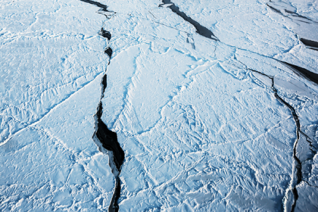
Проблема
Северный морской путь (СМП) - это одна из важнейших морских магистралей грузоперевозок России.
Эффективность судоходства по СМП зависит от мониторинга ледовой обстановки и составления соответствующих карт. В настоящее время существуют различные решения данной проблемы.

Slide 3
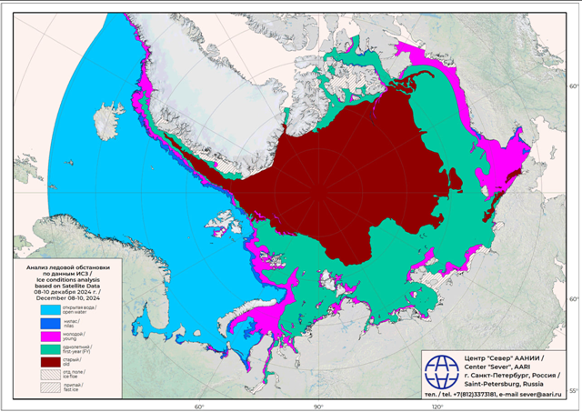

Актуальность. Аналоги разработок
Аналоги:
Патент РФ No 2425400. Авиасредства;
Патент No 2631966С1. БПЛА;
Решения института ААНИИ.
Актуальность: применение алгоритмов компьютерного зрения поможет автоматизировать процесс обработки большого объема информации и прогнозирования карт толщины льда, исключить “человеческий фактор”.

Slide 4
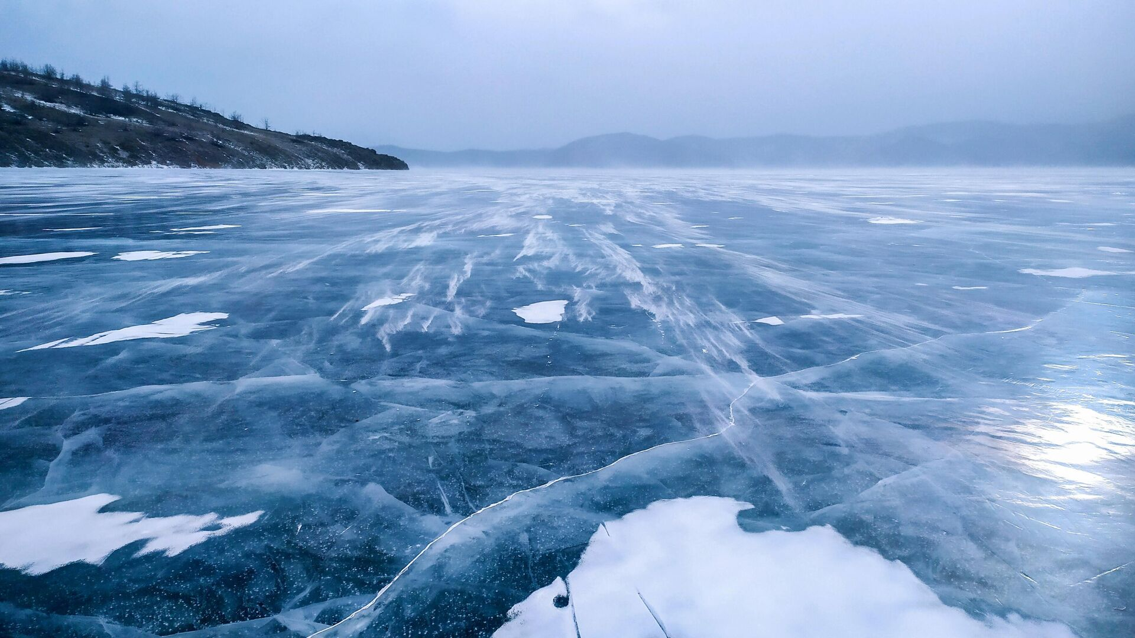
Цель и задачи
Задачи:
исследование принципов формирования ледовых карт;
разработка методики определения толщины льда;
создание набора данных;
интеграция модели глубокого обучения в приложение;
перспективы решения.
Цель работы – снижение временных затрат на создание карт толщины ледовых образований путем автоматизации процесса определения толщины льда на радиолокационных снимках (далее РЛС).

Slide 5
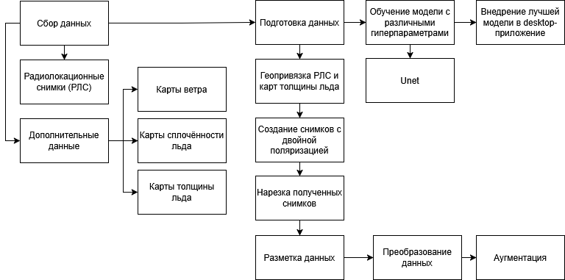
Анализ путей решения. Проектирование

Slide 6
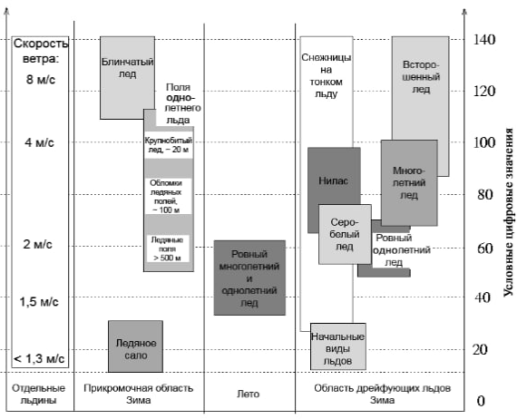
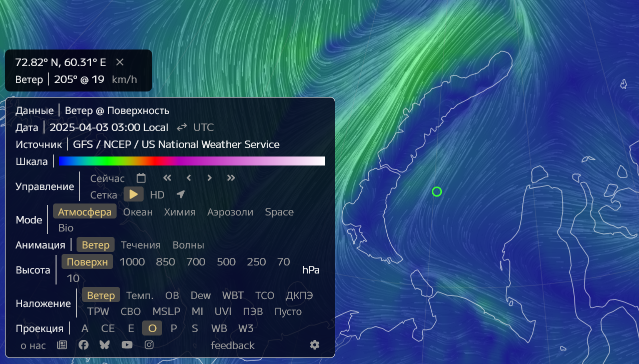
Сбор и подготовка данных
Связь между скоростью ветра и толщиной льда
Карты ветра

Slide 7
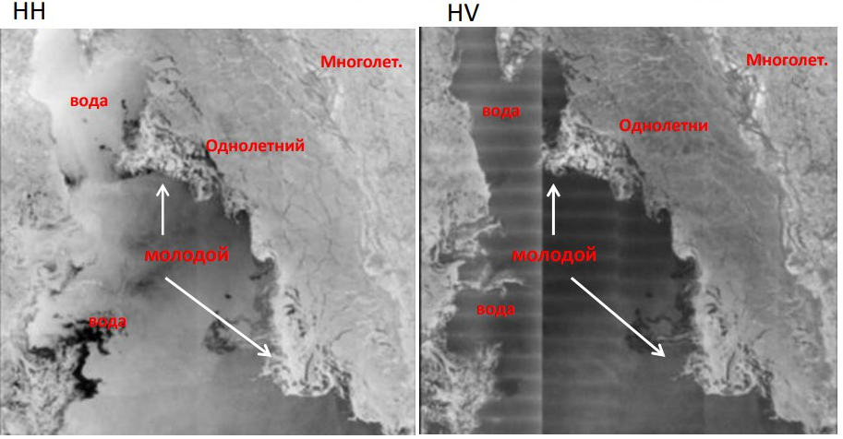
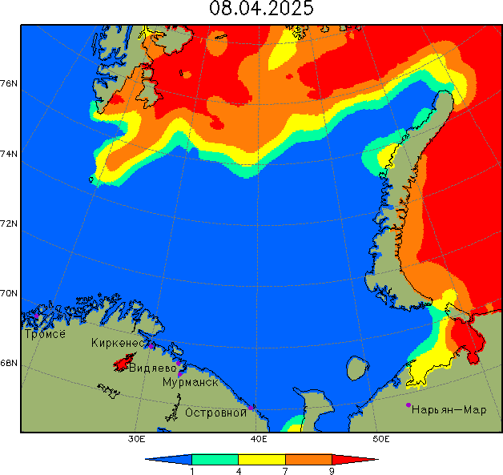
Сбор и подготовка данных
Карты сплоченности льда*
РЛС со спутника Sentiel-1 (09.01.2017) с различной поляризацией
* цветовыми градациями показана доля морской поверхности, занятой льдом: - 0 баллов - чистая вода; - 10 баллов - сплошной лед

Slide 8
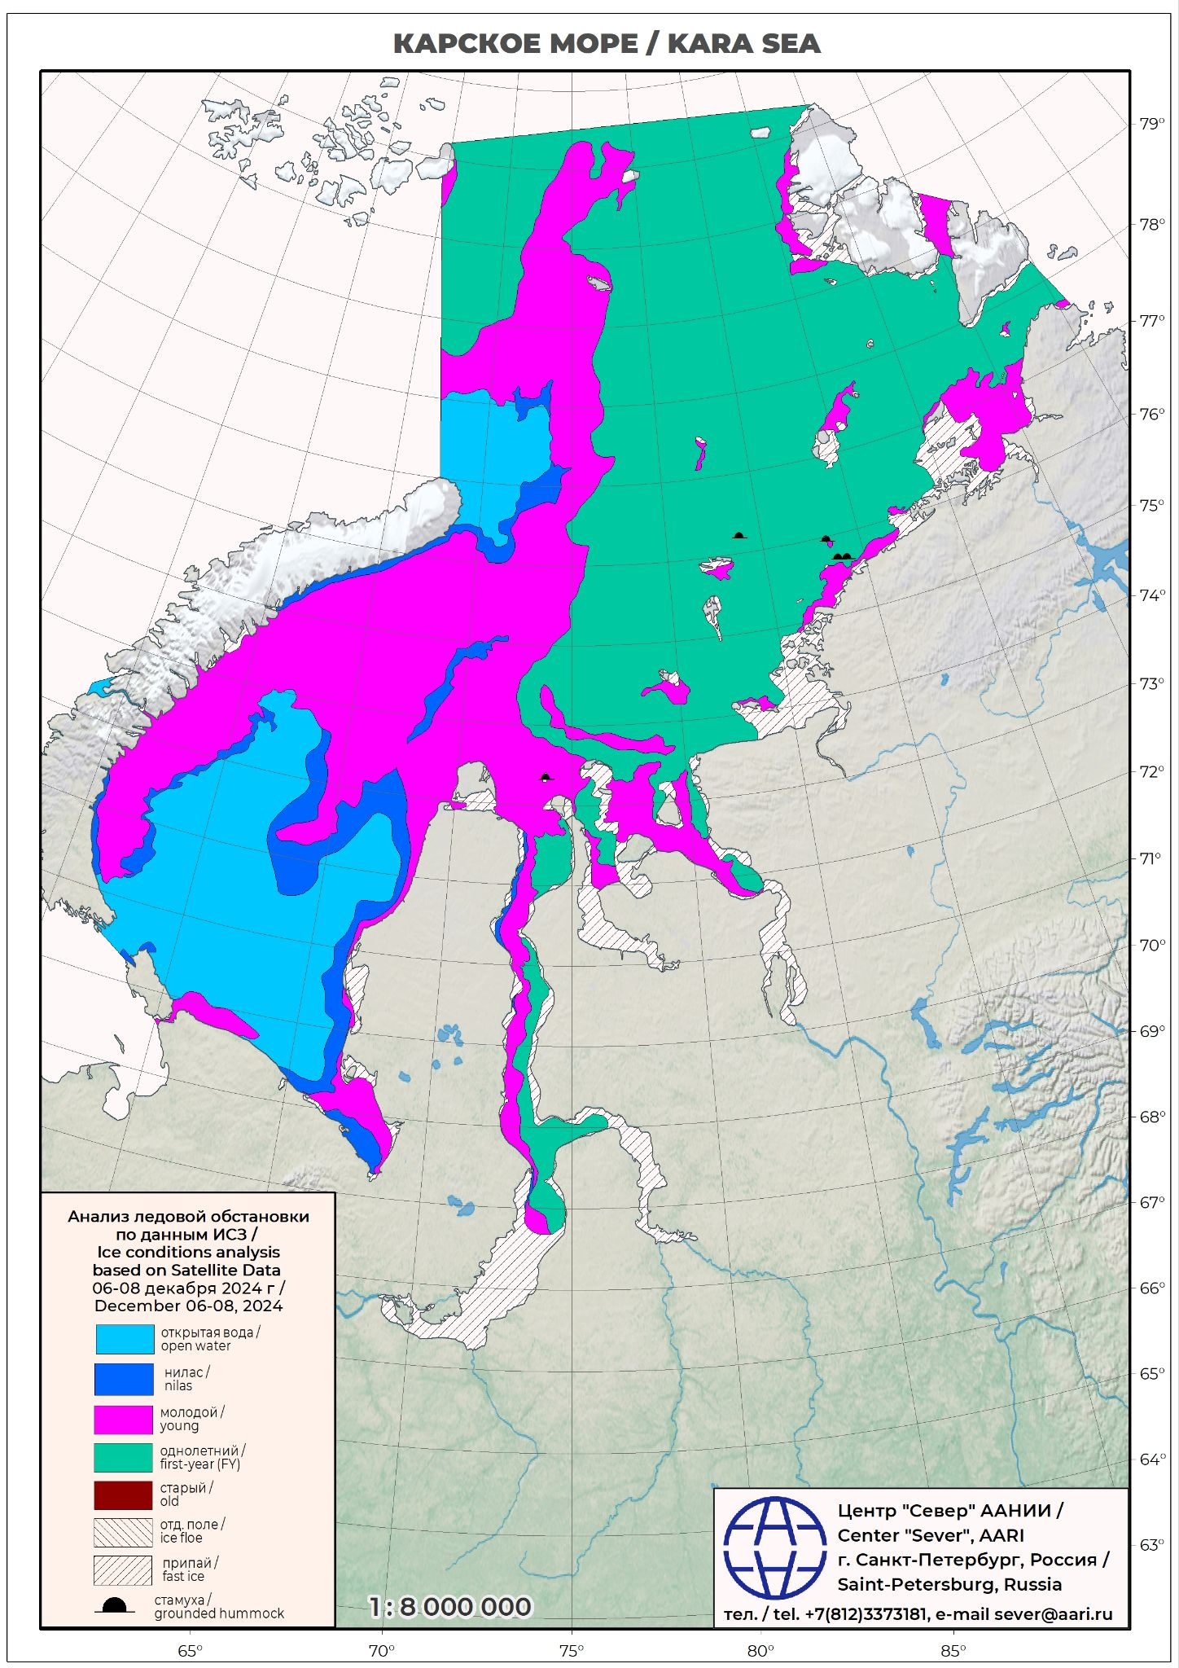
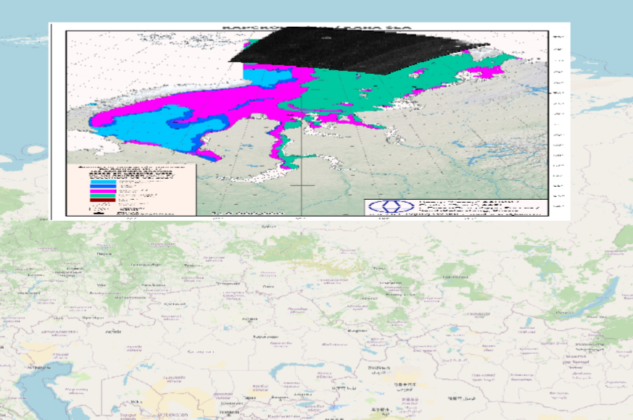
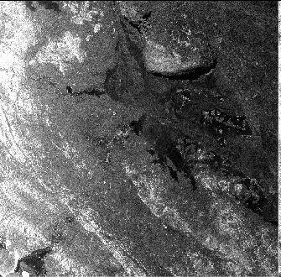

Сбор и подготовка данных
РЛС с сайта ASF Alaska
Геопривязка в QGIS
Карты ледовой обстановки с сайта Росатом

Slide 9
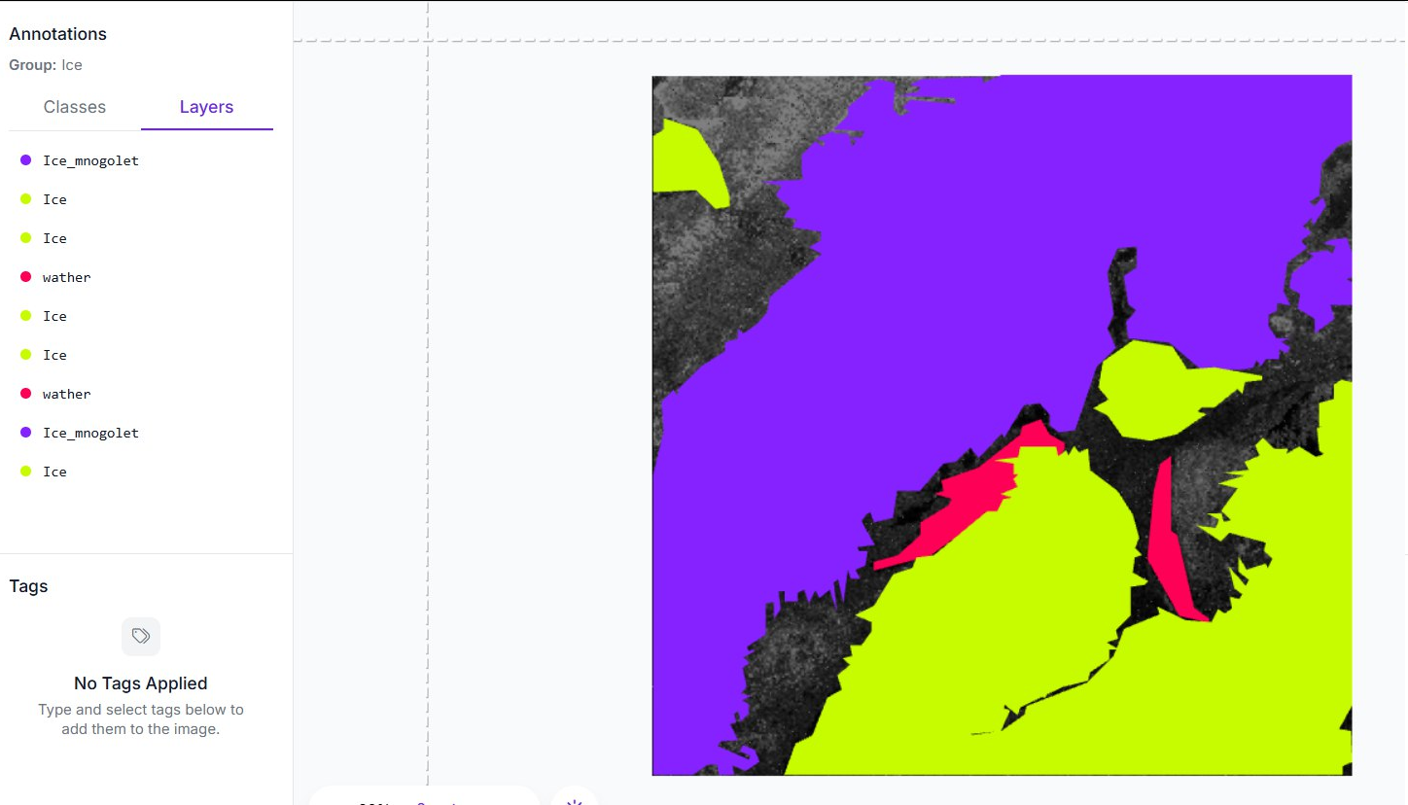
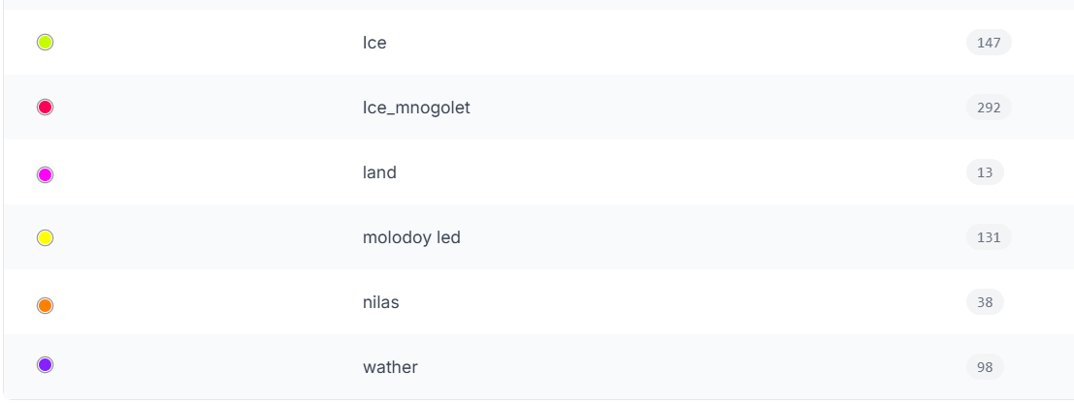
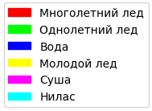


Полученный набор данных
Размеченные данные
РЛС

Slide 10
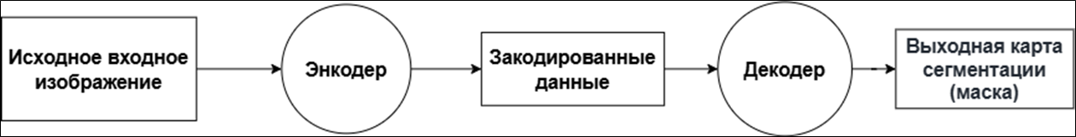
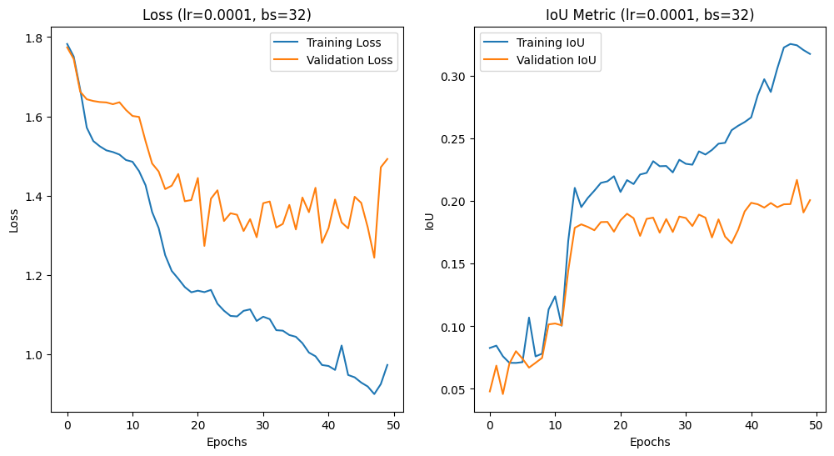
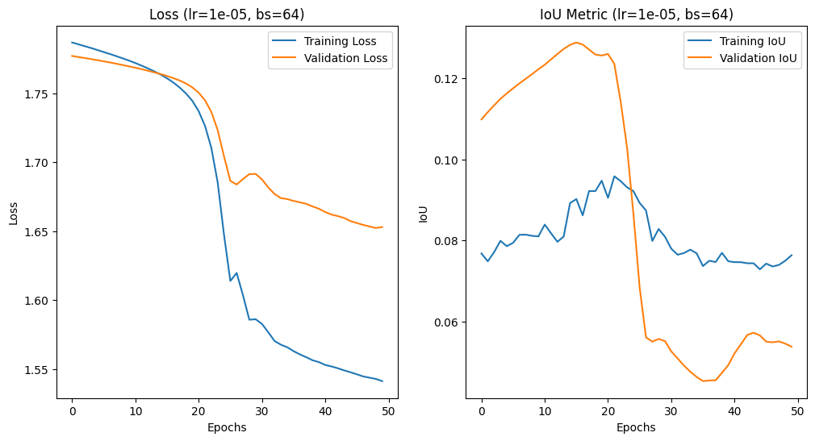
Обучение модели U-net
Метрики
IoU
Accuracy
График Loss и IoU. Гиперпараметры
'learning_rate': 1e-5, 'batch_size': 64
График Loss и IoU. Гиперпараметры
'learning_rate': 0.0001, 'batch_size': 32

Slide 11
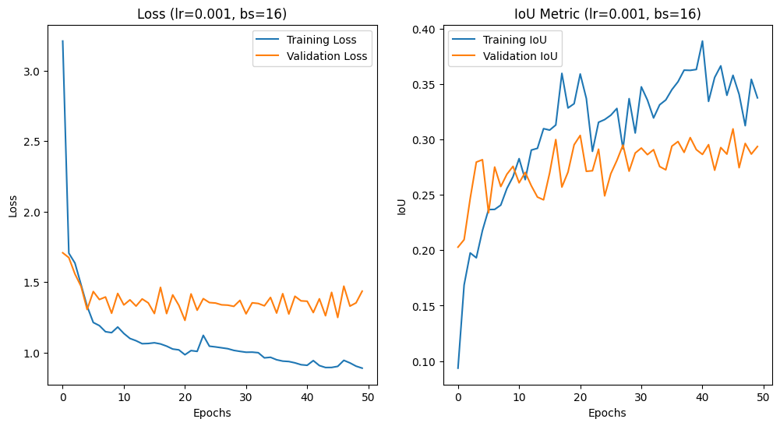
Обучение модели U-net
Лучший график Loss и IoU. Гиперпараметры
'learning_rate': 0.001, 'batch_size': 16

Slide 12
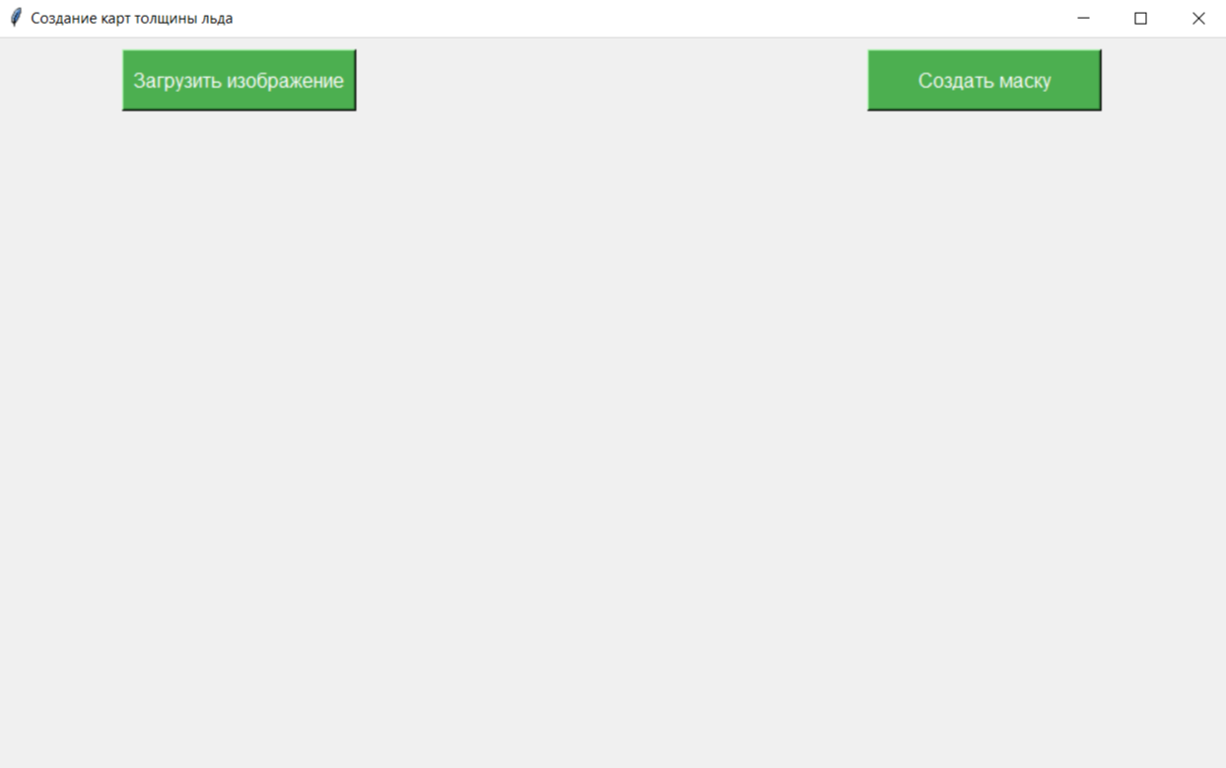
Проектирование приложения и его разработка. Встраивание модели.

Slide 13
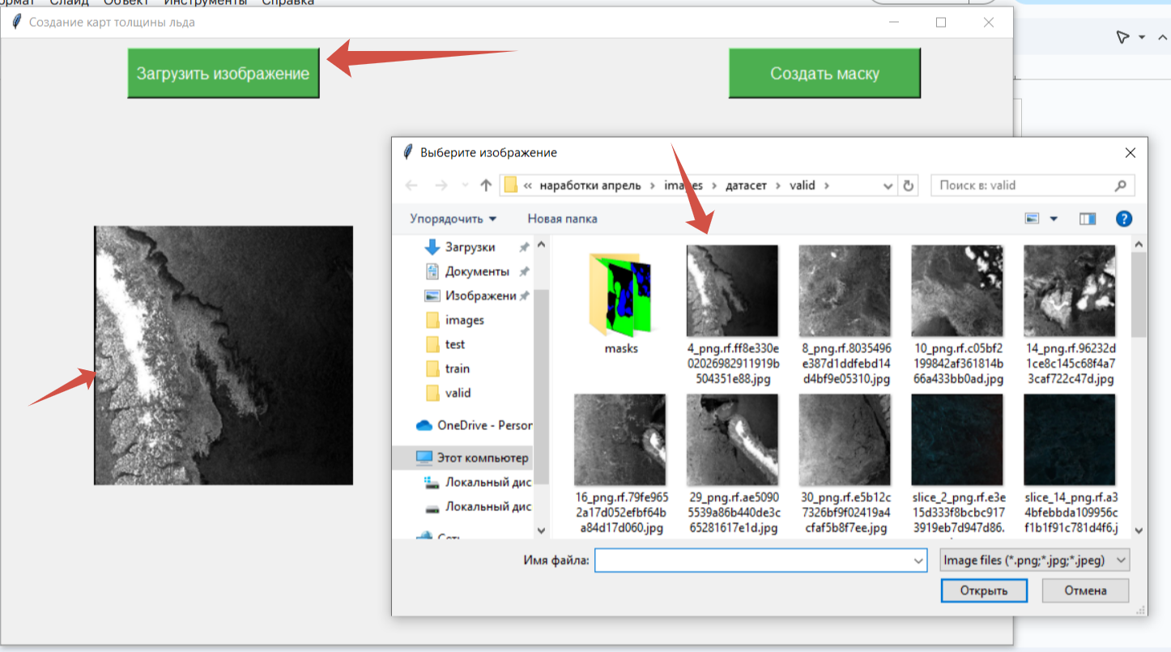
Проектирование приложения и его разработка. Встраивание модели.

Slide 14
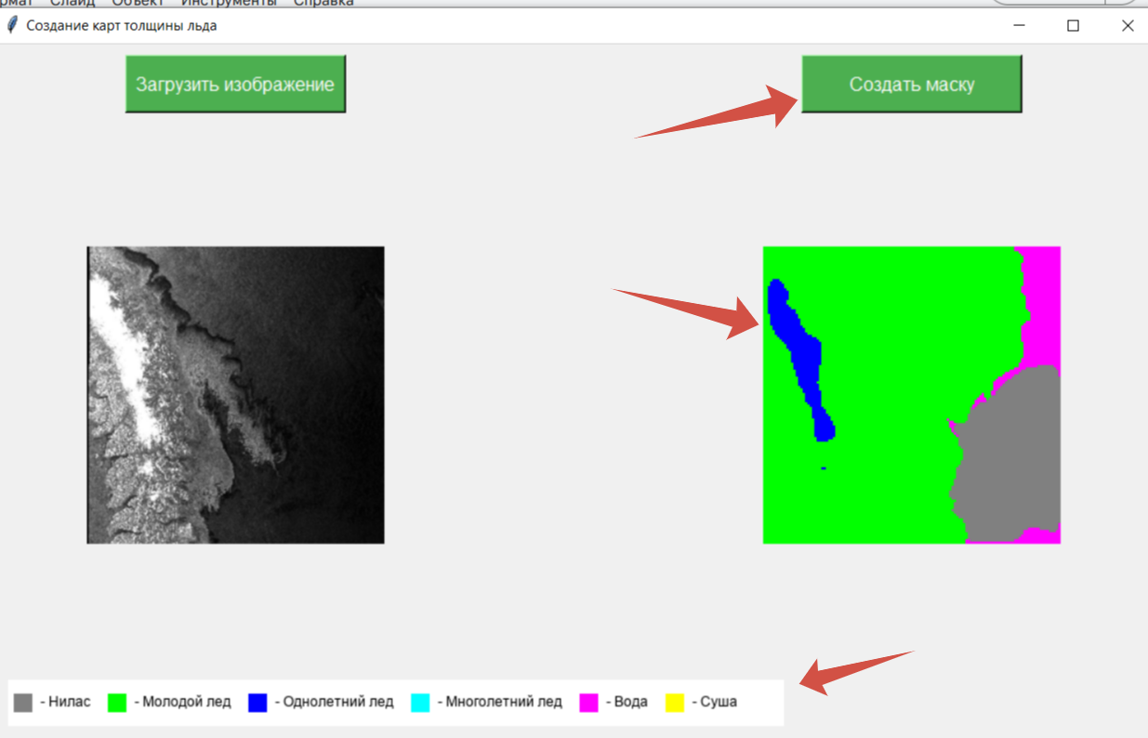
Проектирование приложения и его разработка. Встраивание модели.

Slide 15
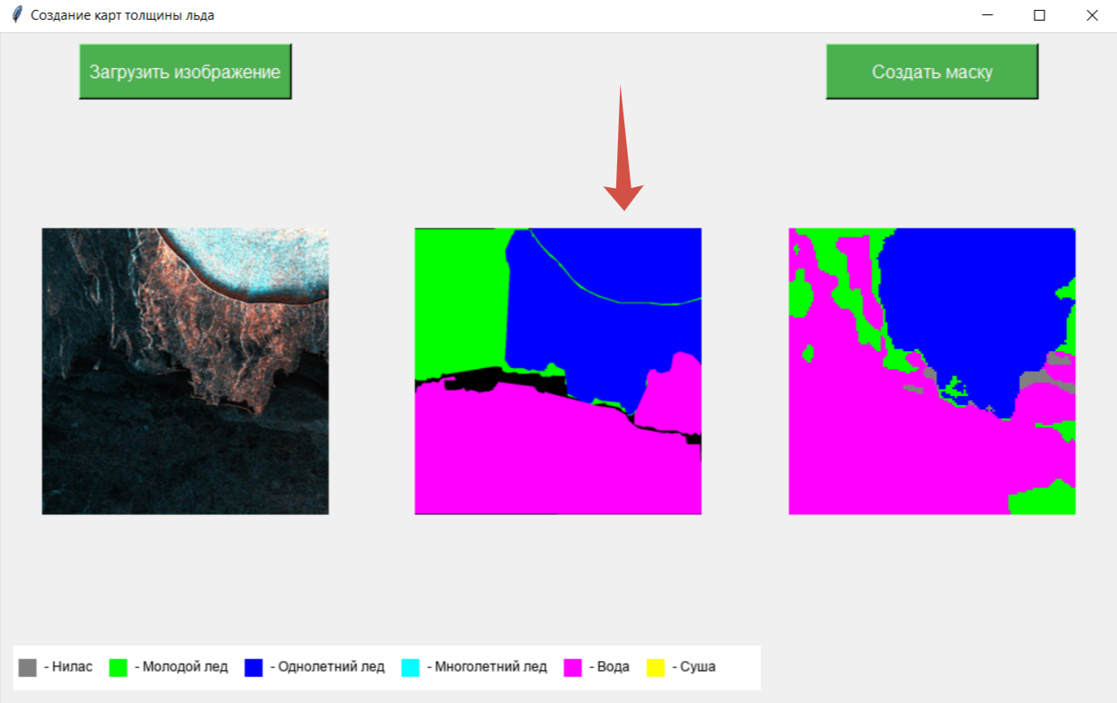
Проектирование приложения и его разработка. Встраивание модели.

Slide 16

Перспективы развития решения
Расширить функциональность приложения.
Решить задачу автоматической разметки РЛС с использованием библиотеки Gdal.
Добавить дополнительные слои с картами ветра и сплочённости и провести методы обучения, использующие дополнительные слои (метод конкатенации, метод двух энкодеров).
Обучить другие архитектуры нейронных сетей и выбрать наиболее подходящую.
Реализовать прогнозирование карты толщины льда на неделю вперёд.
Реализовать автоматическую загрузку данных в приложение.

Slide 17
Применение алгоритмов компьютерного зрения для определения толщины льда по радиолокационным снимкам
Стрельцова Екатерина Евгеньевна
Высокос Мария Дмитриевна
Архангельск, 2025

